Slide 1

Comité Institucional de Desarrollo Administrativo
Febrero 19 de 2015

Slide 2
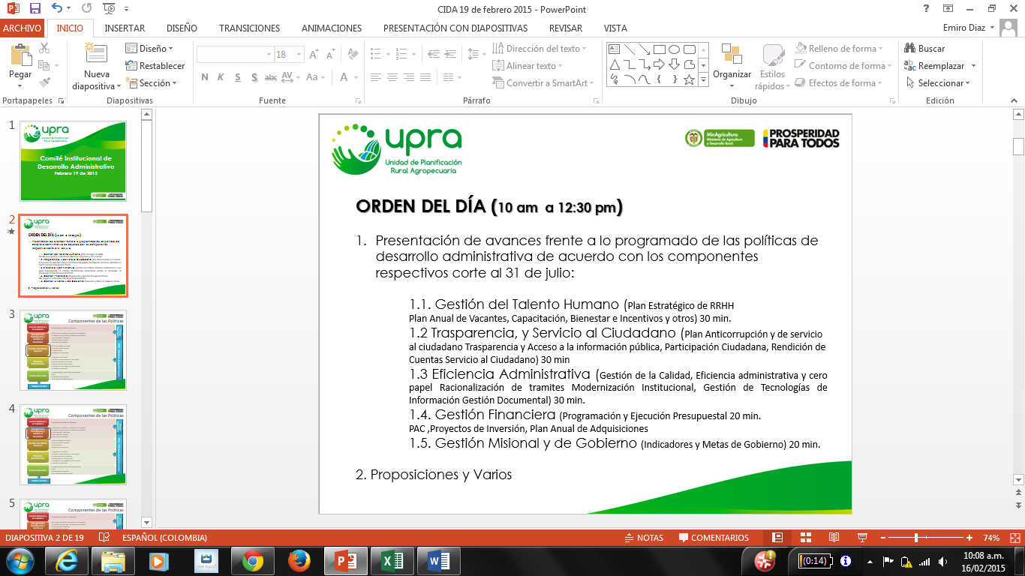

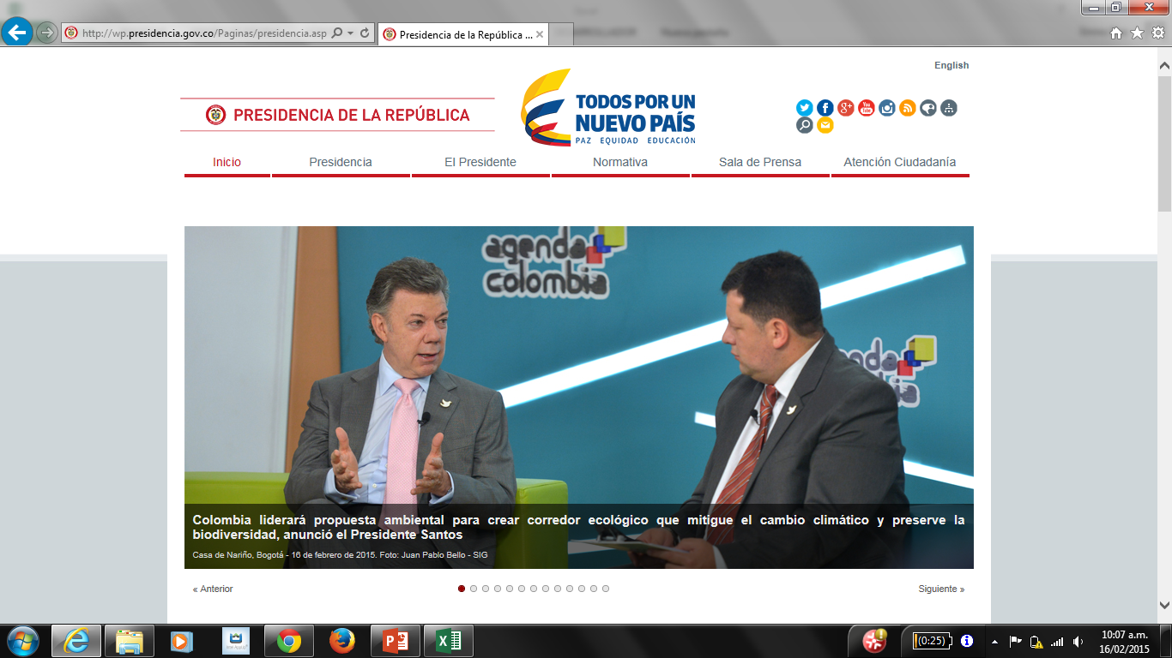
ORDEN DEL DÍA (8:00 am a 10:30 am)
1. Verificación Cuórum
2. Presentación informe final 2014 frente a lo programado de las políticas de desarrollo administrativa de acuerdo con los componentes respectivos corte al 31 de diciembre:
1.1. Gestión del Talento Humano (Plan Estratégico de RRHH Plan Anual de Vacantes, Capacitación, Bienestar e Incentivos y otros) 20 min.
1.2 Trasparencia, y Servicio al Ciudadano (Plan Anticorrupción y de servicio al ciudadano Trasparencia y Acceso a la información pública, Participación Ciudadana, Rendición de Cuentas Servicio al Ciudadano) 20 min
1.3 Eficiencia Administrativa (Gestión de la Calidad, Eficiencia administrativa y cero papel Racionalización de tramites Modernización Institucional, Gestión de Tecnologías de Información Gestión Documental) 20 min.
1.4. Gestión Financiera (Programación y Ejecución Presupuestal 20 min. PAC , Plan Anual de Adquisiciones 15 min
1.5. Gestión Misional y de Gobierno (Planeación Indicadores y Metas de Gobierno) 15 min.
3. Proposiciones y Varios

Slide 3
MODELO INTEGRADO PLANEACIÓN Y GESTION
Gestión Misional y de Gobierno
Indicadores y Metas de Gobierno
Transparencia, Participación y Servicio al Ciudadano
Gestión del Talento Humano
Plan Estratégico de RRHH
Eficiencia Administrativa
Gestión de la Calidad
Gestión Financiera
Programación y Ejecución Presupuestal
Plan Anticorrupción y de servicio al ciudadano
Trasparencia y Acceso a la información pública
Participación Ciudadana
Rendición de Cuentas
Servicio al Ciudadano
Plan Anual de Vacantes
Capacitación
Bienestar e Incentivos
Eficiencia administrativa y cero papel
Racionalización de tramites
Modernización Institucional
Gestión de Tecnologías de Información
Gestión Documental
PAC
Plan Anual de Adquisiciones
Otros
Sinergia Seguimiento
MECI – Monitoreo, Evaluación y Control

Slide 5
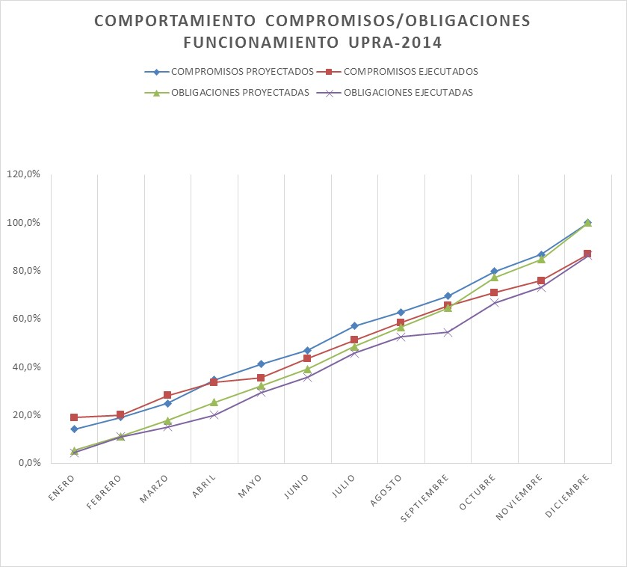
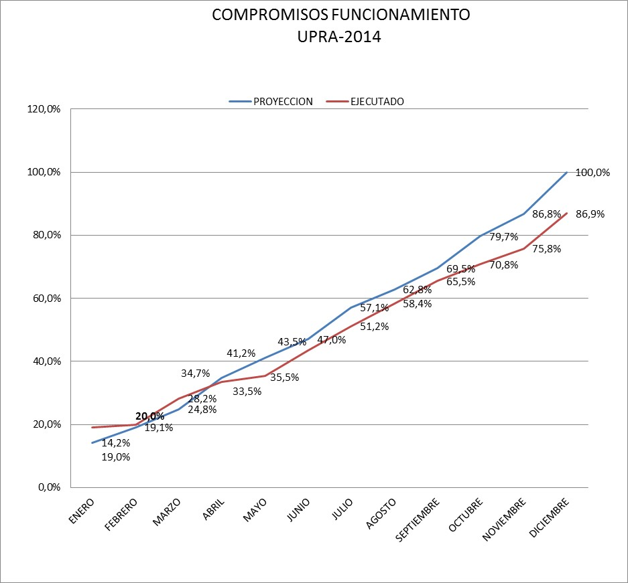
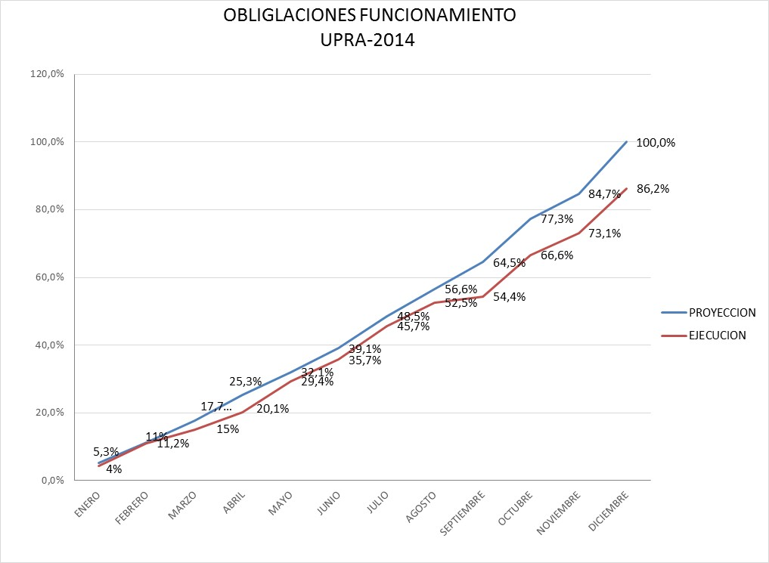

Slide 6
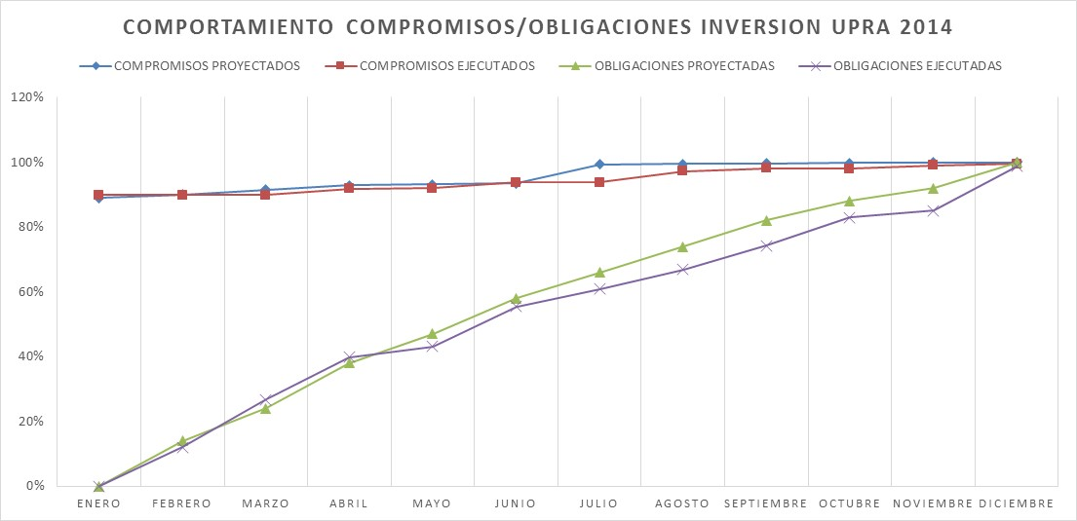
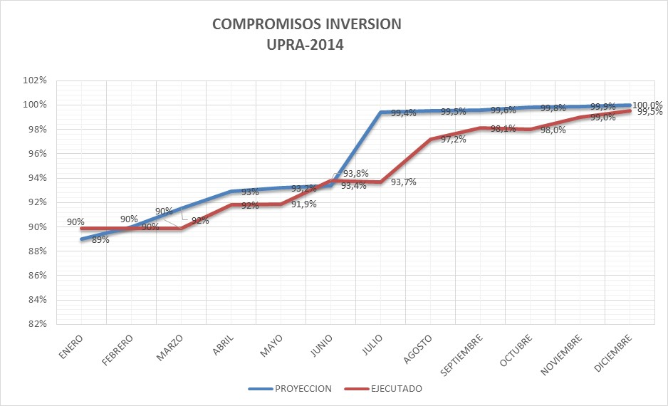
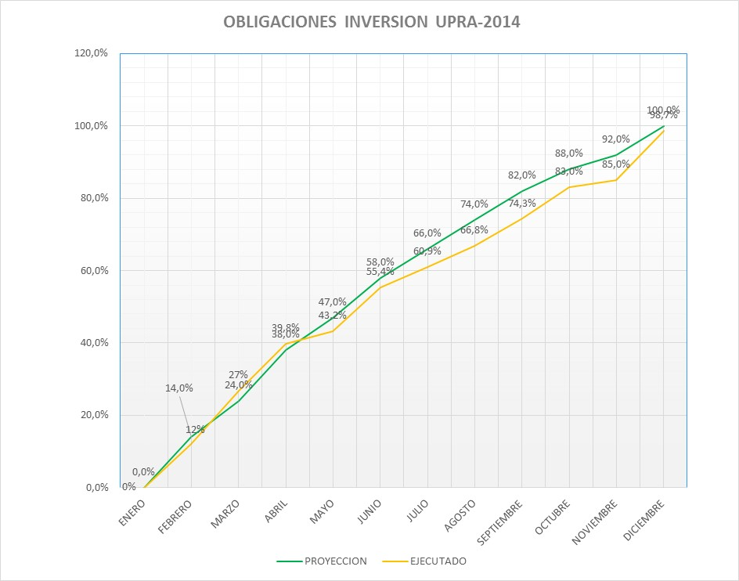

Slide 8
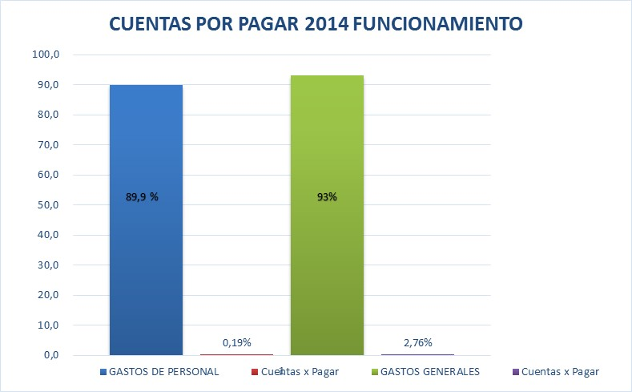
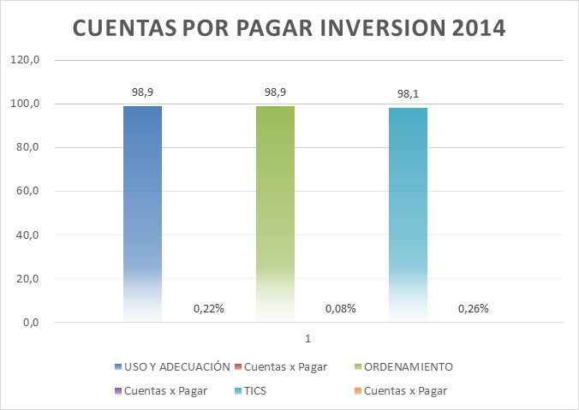

Slide 9
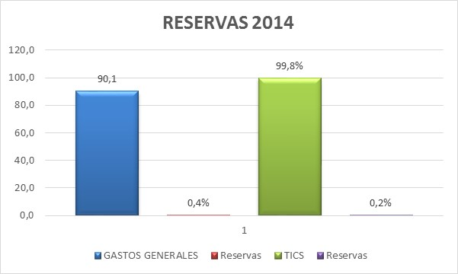

Slide 11
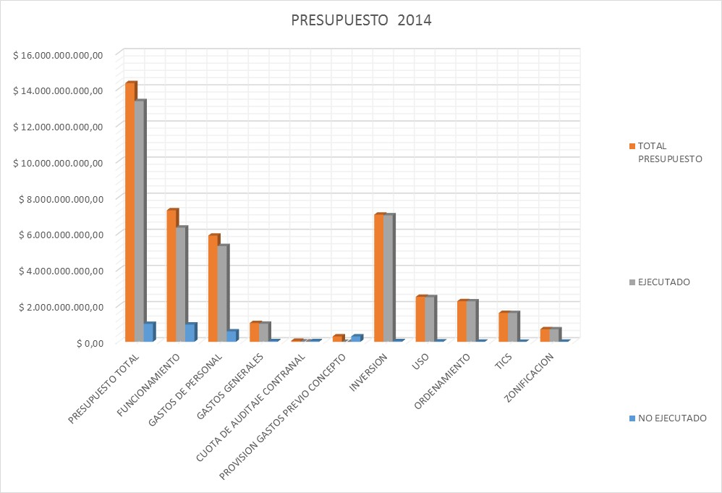

Slide 12
EJECUCION PAC 2014

Slide 13
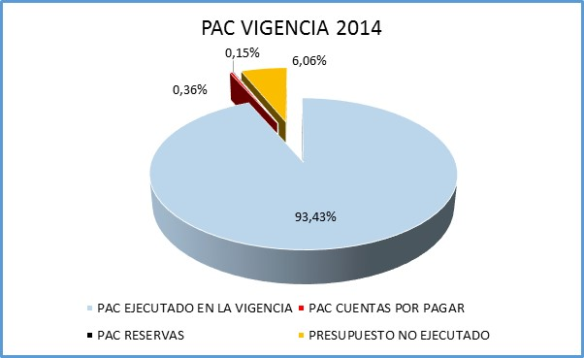

Slide 15
1.2 Trasparencia, y Servicio al Ciudadano (Plan Anticorrupción y de servicio al ciudadano Trasparencia y Acceso a la información pública, Participación Ciudadana, Rendición de Cuentas Servicio al Ciudadano) 20 min
Componente 1 | Programado % | Ejecutado %
Actividad 1
Actividad 2
…
Componente 2 | Programado % | Ejecutado %
Actividad 1
Actividad 2
…

Slide 16
1.2 Trasparencia, y Servicio al Ciudadano (Plan Anticorrupción y de servicio al ciudadano Trasparencia y Acceso a la información pública, Participación Ciudadana, Rendición de Cuentas Servicio al Ciudadano) 20 min
Componente 1 | Programado % | Ejecutado %
Actividad 1
Actividad 2
…
Componente 2 | Programado % | Ejecutado %
Actividad 1
Actividad 2
…

